Slide 1
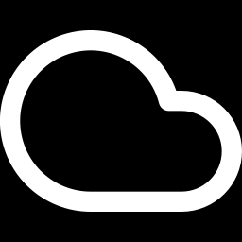
EJÉRCITO NACIONAL · ESCUELA DE COMUNICACIONES MILITARES
Especialización en Ciberseguridad
Seguridad en la Nube
Sesión 1 · Fundamentos de Cloud Computing,
Responsabilidad Compartida y Principios de Seguridad
Instructor: Manuel Alejandro Vargas Rojas - manuelvargasrojas@cedoc.edu.co
Bloque teórico

Slide 2
Objetivos y agenda de la sesión
Al finalizar la sesión, el estudiante aplicará el modelo de responsabilidad compartida y los principios Zero Trust, Least Privilege y Defense in Depth en el diseño de una arquitectura cloud.
01
Fundamentos de Cloud Computing
02
Responsabilidad compartida
Definición, características, modelos de despliegue y de servicio (IaaS/PaaS/SaaS).
Concepto, matriz de 7 capas, ejemplos en Azure e implicaciones para SecOps.
03
Amenazas y gestión de riesgos
04
Principios de seguridad
Top Threats CSA 2024 y conceptos base de gestión de riesgos (puente a Sesión 2).
Least Privilege, Defense in Depth y Zero Trust (principios, pilares y arquitectura).
05
Threat Modeling
06
Laboratorio guiado en Azure
Fundamentos, DFD, metodología STRIDE y enfoque OWASP con Threat Dragon.
Diagrama de responsabilidad compartida, modelo de amenazas y Managed Identity.
Seguridad en la Nube · Sesión 1
2

Slide 3
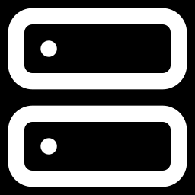
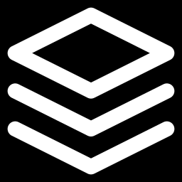
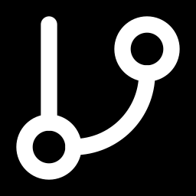
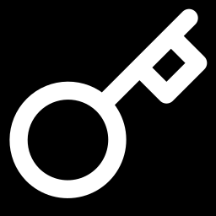
APERTURA
Objetivos de aprendizaje y laboratorio
Objetivos de la sesión
1
Delimitar responsabilidades de seguridad entre proveedor y cliente según el modelo de servicio (IaaS/PaaS/SaaS).
Laboratorio guiado
Trabajo colaborativo en Azure
2
Reconocer el panorama de amenazas actuales en la nube (CSA Top Threats 2024).
Diagrama de responsabilidad compartida
3
Aplicar los principios de Least Privilege, Defense in Depth y Zero Trust en el diseño de una arquitectura cloud.
Construido para el entorno cloud asignado.
4
Ejecutar un ejercicio de threat modeling usando la metodología STRIDE y el enfoque OWASP.
Modelo de amenazas con OWASP Threat Dragon
Aplicando STRIDE al flujo de la aplicación del laboratorio.
5
Diagramar el modelo de responsabilidad compartida y configurar una Managed Identity funcional.
Managed Identity funcional
Integrando 2 componentes cloud sin credenciales embebidas.
Evaluación: 20 % de la nota final del módulo
Seguridad en la Nube · Sesión 1
3

Slide 4
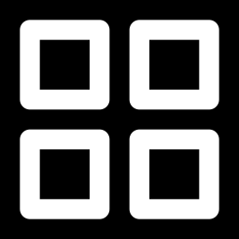
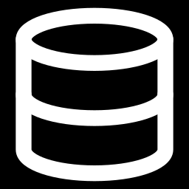
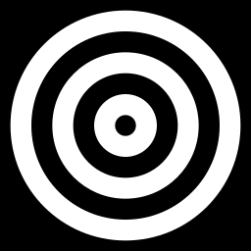
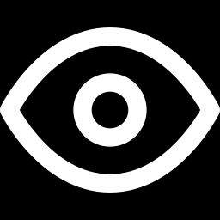
FUNDAMENTOS
¿Qué es la computación en la nube?
Autoservicio bajo demanda
Definición (NIST SP 800-145)
El usuario aprovisiona recursos sin intervención humana del proveedor.
Amplio acceso a la red
Modelo que permite acceso ubicuo, conveniente y bajo demanda a un conjunto compartido de recursos informáticos configurables (redes, servidores, almacenamiento, aplicaciones y servicios), que pueden aprovisionarse y liberarse rápidamente con mínimo esfuerzo de gestión o interacción del proveedor.
Disponible a través de la red mediante mecanismos estándar.
Agrupación de recursos
Recursos compartidos dinámicamente entre múltiples consumidores (multi-tenant).
Elasticidad rápida
Los recursos escalan hacia arriba o abajo según la demanda.
Servicio medido
Uso monitoreado, controlado y reportado con transparencia.
Seguridad en la Nube · Sesión 1
4

Slide 5
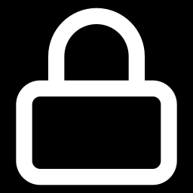
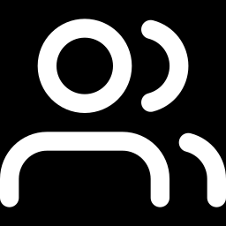
FUNDAMENTOS
Modelos de despliegue en la nube
Nube pública
Nube privada
Nube híbrida
Nube comunitaria
Infraestructura de propiedad y operación de un proveedor externo (AWS, Azure, GCP), compartida entre múltiples organizaciones.
Infraestructura dedicada a una sola organización, operada internamente o por un tercero, on-premises o alojada.
Combina nube pública y privada, con portabilidad de datos y aplicaciones entre ambos entornos.
Infraestructura compartida por varias organizaciones con intereses o requisitos comunes (cumplimiento, misión).
Seguridad en la Nube · Sesión 1
5

Slide 6
FUNDAMENTOS
Modelos de servicio: IaaS, PaaS y SaaS
A mayor abstracción del servicio, mayor es la porción de seguridad que asume el proveedor — y menor el control directo del cliente.
IaaS
Cómputo, almacenamiento y red virtualizados. El proveedor asegura la infraestructura física; el cliente gestiona SO, parches, red y datos.
Infrastructure as a Service
Azure VM · AWS EC2 · GCE
PaaS
Entorno de ejecución gestionado (SO, middleware, runtime). El cliente se enfoca en el código de la aplicación y los datos.
Platform as a Service
Azure App Service · AWS Lambda
SaaS
Aplicación completamente gestionada. El cliente administra usuarios, accesos y configuración de datos.
Software as a Service
Microsoft 365 · Salesforce
Seguridad en la Nube · Sesión 1
6

Slide 7
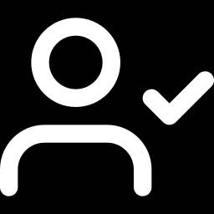
RESPONSABILIDAD COMPARTIDA
El modelo de responsabilidad compartida
Delimita las obligaciones de seguridad entre el proveedor cloud (CSP) y el cliente. No es un principio abstracto: es un conjunto de controles operativos concretos que deben mapearse a activos reales.
Seguridad DE la nube
Seguridad EN la nube
Proveedor (CSP)
Cliente
• Instalaciones físicas y hardware
• Configuración de SO, red y almacenamiento (IaaS)
• Virtualización e hipervisor
• Seguridad de la aplicación y del código (PaaS/SaaS)
• Red troncal y disponibilidad regional
• Gestión de identidad y accesos (IAM)
• Continuidad y resiliencia de la plataforma
• Clasificación, cifrado y gobierno del dato
Seguridad en la Nube · Sesión 1
7

Slide 8
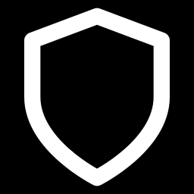
RESPONSABILIDAD COMPARTIDA
El problema que resuelve
Pregunta: si una VM en Azure es comprometida por un parche faltante del sistema operativo, ¿de quién es la culpa?
On-premises: todo es responsabilidad tuya
Al migrar a la nube, el proveedor asume progresivamente capas de esa pila…
Datos
…pero NUNCA todas: siempre queda una porción a cargo del cliente.
Aplicación
Sistema operativo
Datos
Hipervisor
Identidades
Hardware físico
Aplicación
Red (configuración)
Seguridad en la Nube · Sesión 1
8

Slide 9
RESPONSABILIDAD COMPARTIDA
La matriz On-prem / IaaS / PaaS / SaaS
Mensaje clave: los datos, las identidades y los endpoints son SIEMPRE responsabilidad del cliente, sin importar el modelo.
On-prem
IaaS
PaaS
SaaS
Datos e información
Cliente
Cliente
Cliente
Cliente
Cuentas e identidades
Cliente
Cliente
Cliente
Cliente
Dispositivos (endpoints)
Cliente
Cliente
Cliente
Cliente
Aplicación
Cliente
Cliente
Compartida
Proveedor
Controles de red
Cliente
Cliente
Compartida
Proveedor
Sistema operativo
Cliente
Cliente
Proveedor
Proveedor
Hosts / red / datacenter
Cliente
Proveedor
Proveedor
Proveedor
Seguridad en la Nube · Sesión 1
9

Slide 10
RESPONSABILIDAD COMPARTIDA
Ejemplos concretos en Azure
IaaS
PaaS
SaaS
Azure VM
App Service · Azure SQL
Microsoft 365
MICROSOFT
MICROSOFT
MICROSOFT
Microsoft: hasta el hipervisor.
Microsoft: parcha runtime y SO.
Microsoft: opera la aplicación completa.
CLIENTE
CLIENTE
CLIENTE
Cliente: parcha el SO invitado, configura NSG/firewall, endurece la aplicación.
Cliente: código, cadenas de conexión, reglas de firewall, clasificación de datos.
Cliente: políticas de acceso y retención, protección de sus identidades.
Nota: Microsoft no inspecciona ni monitorea las aplicaciones del cliente — el monitoreo de tus recursos es tuyo.
Seguridad en la Nube · Sesión 1
10

Slide 11
RESPONSABILIDAD COMPARTIDA
Implicaciones para SecOps
Las brechas más comunes no son del proveedor: la mayoría de los incidentes en la nube provienen de malas configuraciones del lado del cliente.
Define el alcance de tu programa de seguridad
Todo lo que el proveedor no cubre debe entrar a tu gestión de riesgos.
La identidad se vuelve el activo crítico
Es responsabilidad del cliente en los tres modelos — por eso el laboratorio empieza ahí.
Siguiente paso → lo que queda del lado del cliente debe gestionarse como riesgo: Gestión de Riesgos.
Seguridad en la Nube · Sesión 1
11

Slide 12
AMENAZAS EN LA NUBE
Top Threats to Cloud Computing 2024 (CSA)
Encuesta a más de 500 profesionales de seguridad; ranking por importancia percibida de 28 problemáticas de seguridad cloud.
1
Configuración incorrecta y control de cambios inadecuado
7
Divulgación accidental de datos en la nube
2
Gestión de identidad y acceso (IAM)
8
Vulnerabilidades de sistema
3
Interfaces y APIs inseguras
9
Visibilidad/observabilidad limitada en la nube
4
Selección/implementación inadecuada de la estrategia de seguridad cloud
10
Uso compartido de recursos sin autenticación
5
Recursos de terceros inseguros
11
Amenazas persistentes avanzadas (APT)
6
Desarrollo de software inseguro
Seguridad en la Nube · Sesión 1
12

Slide 13
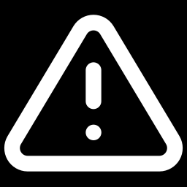
AMENAZAS EN LA NUBE
Las tres amenazas de mayor impacto
#1
#2
#3
Configuración incorrecta
Identidad y acceso (IAM)
Interfaces y APIs inseguras
Buckets de almacenamiento públicos, security groups sobre-permisivos y controles de cambio deficientes. La causa raíz más frecuente de brechas de datos en la nube.
Credenciales comprometidas, roles sobre-privilegiados y rutas de escalamiento de privilegios que abusan de relaciones de confianza entre cuentas.
Autenticación débil, falta de rate-limiting y exposición de endpoints sin validación adecuada de entrada.
Fuente: Cloud Security Alliance — Top Threats to Cloud Computing 2024 ("Egregious Eleven").
Seguridad en la Nube · Sesión 1
13

Slide 14
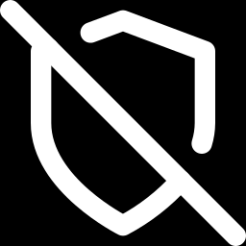
PUENTE A SESIÓN 2 · GESTIÓN DE RIESGOS
Gestión de riesgos: conceptos base
Antes del threat modeling conviene fijar el vocabulario común. Estos conceptos se profundizarán con marcos ISO 31000 / NIST RMF en la Sesión 2.
Activo
Amenaza
Vulnerabilidad
Riesgo
Lo que tiene valor: datos, servicios, reputación.
Evento potencial que puede causar daño (actor o accidente).
Debilidad explotable de un activo o proceso.
Probabilidad × Impacto: posibilidad de que una amenaza explote una vulnerabilidad.
No confundir:
Amenaza: la lluvia Vulnerabilidad: el techo roto Riesgo: inundación del datacenter
Seguridad en la Nube · Sesión 1
14

Slide 15
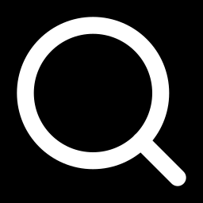
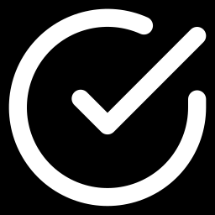
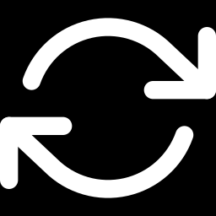
PUENTE A SESIÓN 2 · GESTIÓN DE RIESGOS
El ciclo de gestión de riesgos (ISO 31000 / NIST RMF)
1
2
3
4
5
→
→
→
→
Identificar
Analizar
Evaluar
Tratar
Monitorear
Inventario de activos y amenazas
Probabilidad e impacto, cualitativo o cuantitativo
Priorizar contra el apetito de riesgo
Elegir el tratamiento adecuado
El riesgo es dinámico, más aún en la nube
Cuatro opciones de tratamiento del riesgo:
Mitigar
Transferir
Aceptar
Evitar
Los pasos 1 a 3 son exactamente lo que el threat modeling hará de forma estructurada más adelante en esta sesión.
Seguridad en la Nube · Sesión 1
15

Slide 16
PRINCIPIOS DE SEGURIDAD · 1 DE 3
Least Privilege (mínimo privilegio)
Cada identidad —humana o de servicio— recibe únicamente los permisos estrictamente necesarios para cumplir su función, y nada más.
Reduce la superficie de ataque
Menos permisos activos implican menos rutas explotables por un atacante o un error humano.
Limita el radio de impacto (blast radius)
Si una credencial se compromete, el daño potencial queda acotado a lo estrictamente autorizado.
Control del acceso a la consola cloud
En muchos proveedores, quien accede a la consola tiene privilegios prácticamente ilimitados por defecto: debe restringirse y auditarse con el mismo rigor que un centro de datos físico.
Seguridad en la Nube · Sesión 1
16

Slide 17
PRINCIPIOS DE SEGURIDAD · 2 DE 3
Defense in Depth (defensa en profundidad)
Casi cualquier control de seguridad puede fallar. La defensa en profundidad crea capas de controles superpuestos, de modo que si uno falla, el siguiente contiene el ataque.
Perímetro / Red
La pregunta clave
Para cada control de seguridad: “¿Qué pasa si este falla?” Si la respuesta es inaceptable, la defensa en profundidad es insuficiente.
Identidad y acceso
Aplicación
Señal de alerta
Datos
Si una sola falla de inventario o monitoreo puede inutilizar varios controles a la vez, la profundidad de defensa también es insuficiente.
Seguridad en la Nube · Sesión 1
17

Slide 18
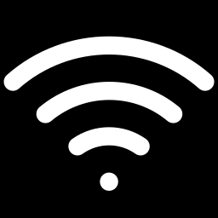
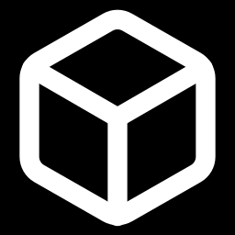
PRINCIPIOS DE SEGURIDAD · REFERENCIA CRUZADA CON SESIÓN 4
Defense in Depth en Azure: seis capas
Cada capa asume que la anterior falló (“asumir la brecha”). Esta vista concreta en Azure se retomará al diseñar arquitecturas de red en la Sesión 4.
Identidad y acceso
Perímetro
Red
Entra ID · MFA · RBAC · PIM
Azure Firewall · WAF · DDoS Protection
NSG · microsegmentación · private endpoints
Cómputo
Aplicación
Datos
Hardening del servicio · parcheo · endpoint protection
Código seguro · managed identities · secretos
Cifrado · clasificación · Key Vault
Seguridad en la Nube · Sesión 1
18

Slide 19
PRINCIPIOS DE SEGURIDAD · 3 DE 3
Zero Trust (confianza cero)
“Nunca confiar, siempre verificar.” La confianza no se otorga por estar dentro de la red o poseer un dispositivo corporativo: se gana mediante evidencia continua (NIST SP 800-207).
Microsegmentación
Autenticación fuerte y continua
La red se divide en segmentos granulares con políticas propias, limitando el movimiento lateral de un atacante.
MFA, autenticación adaptativa y re-verificación periódica o basada en riesgo de la transacción.
Verificación por sesión
Se asume la brecha (“assume breach”)
El acceso a cada recurso se concede de forma explícita y por sesión, nunca de forma implícita o permanente.
El diseño parte de que la red ya está comprometida, moviendo el perímetro hacia cada recurso protegido.
Seguridad en la Nube · Sesión 1
19

Slide 20
ZERO TRUST EN PROFUNDIDAD
Del perímetro al Zero Trust
Modelo tradicional: castillo y foso
Zero Trust
• Todo lo que está dentro de la red corporativa es confiable.
• “Never trust, always verify.”
• Ese modelo se rompió: trabajo remoto, nube híbrida, SaaS, dispositivos móviles, APIs.
• Cada solicitud se verifica como si viniera de una red no controlada, sin importar su origen.
• El perímetro ya no existe.
• Zero Trust es una estrategia, no un producto que se compra.
Seguridad en la Nube · Sesión 1
20

Slide 21
ZERO TRUST EN PROFUNDIDAD
Los tres principios de Zero Trust
1. Verificar explícitamente
2. Menor privilegio
3. Asumir la brecha
Autenticar y autorizar siempre con base en todos los datos disponibles: identidad, ubicación, salud del dispositivo, clasificación del dato, anomalías.
Limitar el acceso con Just-In-Time y Just-Enough-Access (JIT/JEA) y políticas adaptativas basadas en riesgo.
Minimizar el radio de impacto (blast radius), segmentar accesos, cifrar extremo a extremo y usar analítica para detectar y mejorar.
Seguridad en la Nube · Sesión 1
21

Slide 22
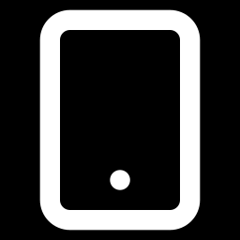
ZERO TRUST EN PROFUNDIDAD
Los seis pilares de Zero Trust
Identidades
Dispositivos
Aplicaciones
El nuevo plano de control: MFA, acceso condicional. Toda decisión de acceso empieza aquí.
Salud y cumplimiento del dispositivo como condición de acceso.
Visibilidad de shadow IT, permisos apropiados, monitoreo de anomalías.
Datos
Infraestructura
Redes
Clasificar, etiquetar, cifrar: la protección viaja con el dato, no con la red.
Hardening, configuración como código, detección de drift, JIT sobre recursos.
Microsegmentación, cifrado del tráfico, prevención de movimiento lateral.
Seguridad en la Nube · Sesión 1
22

Slide 23
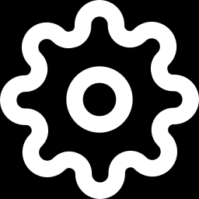
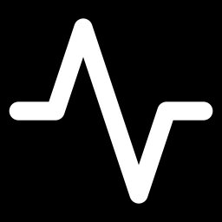
ZERO TRUST EN PROFUNDIDAD
Arquitectura: el motor de política en el centro
La decisión de acceso deja de ser “estás en la red corporativa” y pasa a ser una evaluación dinámica por solicitud. Capa transversal: Defender XDR / Defender for Cloud monitorea, detecta y remedia.
Señales
Recursos
Identidad · dispositivo · ubicación · riesgo · clasificación del dato
→
→
Aplicaciones · datos · infraestructura · red
Motor de política
Evalúa CADA solicitud · Entra ID + Conditional Access
Capa transversal: protección contra amenazas e inteligencia (Defender XDR / Defender for Cloud) que monitorea cada señal, detecta anomalías y remedia de forma continua.
Seguridad en la Nube · Sesión 1
23

Slide 24
PRINCIPIOS DE SEGURIDAD
Trust boundaries y actores de amenaza
Un enfoque orientado a activos: primero se identifica qué proteger, luego dónde cambia el nivel de confianza y quién podría atacar.
Frontera de confianza
Frontera de confianza
Internet
(no confiable)
Aplicación /
API Gateway
Datos
(máxima protección)
→
→
Cada punto donde cambia el nivel de confianza (Internet → App, App → Datos) es una frontera de confianza: allí deben concentrarse los controles de validación y autenticación.
Tipos de actores de amenaza
Externos
Internos
Terceros
Automatizados
Cibercriminales, hacktivistas, APT patrocinados por estados.
Empleados o contratistas malintencionados o negligentes.
Proveedores, integraciones y cadenas de suministro comprometidas.
Bots, malware y explotación masiva y oportunista de configuraciones.
Seguridad en la Nube · Sesión 1
24

Slide 25
THREAT MODELING
¿Qué es el threat modeling?
Proceso estructurado para identificar, enumerar y priorizar amenazas ANTES de que ocurran, idealmente en fase de diseño (shift-left). Es la actividad de seguridad con mejor relación costo/beneficio: corregir en diseño cuesta órdenes de magnitud menos que en producción.
Encaja en la fase Plan/Design del pipeline DevSecOps:
Plan/
Design
Code
Build
Test
Deploy
Monitor
El threat modeling vive aquí — antes de escribir la primera línea de código.
Seguridad en la Nube · Sesión 1
25

Slide 26
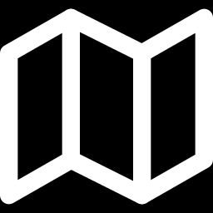
THREAT MODELING
Las cuatro preguntas (Shostack, adoptado por OWASP)
1
2
¿Qué estamos construyendo?
¿Qué puede salir mal?
Diagramas de arquitectura y de flujo de datos (DFD).
Identificación de amenazas: aquí entran STRIDE y otras taxonomías.
3
4
¿Qué vamos a hacer al respecto?
¿Lo hicimos bien?
Controles y mitigaciones, priorizados como backlog.
Validación y revisión continua del modelo.
Seguridad en la Nube · Sesión 1
26

Slide 27
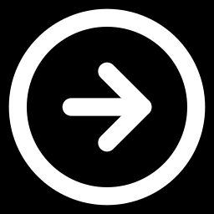
THREAT MODELING
El insumo: Data Flow Diagram (DFD)
Usuario
API
BD
→
→
trust boundary
Entidades externas
Procesos
Almacenes de datos
Flujos de datos
Usuarios, sistemas de terceros — todo lo que interactúa desde afuera.
Servicios, APIs, microservicios: el código que transforma datos.
Bases de datos, colas, blobs.
Llamadas y mensajes entre elementos.
Límites de confianza (trust boundaries): donde cambia el nivel de privilegio. Ahí se concentran las amenazas.
Seguridad en la Nube · Sesión 1
27

Slide 28
THREAT MODELING
Threat Modeling: la metodología STRIDE
El modelado de amenazas identifica, evalúa y prioriza riesgos durante la fase de diseño. Microsoft desarrolló STRIDE como taxonomía para estructurar ese análisis.
S
T
R
I
D
E
Spoofing
Tampering
Repudiation
Information Disclosure
Denial of Service
Elevation of Privilege
Suplantación de identidad
Alteración no autorizada de datos
Negar haber ejecutado una acción
Exposición de datos sensibles
Interrupción de la disponibilidad
Obtener mayor acceso del autorizado
Proceso general: definir alcance del sistema → diagramar componentes y fronteras de confianza → aplicar STRIDE a cada elemento → priorizar con una matriz de impacto × probabilidad.
Seguridad en la Nube · Sesión 1
28

Slide 29
THREAT MODELING · STRIDE
Seis categorías, seis propiedades violadas
Amenaza
Propiedad violada
Ejemplo
S
Spoofing (suplantación)
Autenticación
Token robado para hacerse pasar por un usuario
T
Tampering (manipulación)
Integridad
Alterar un mensaje en tránsito o un registro en BD
R
Repudiation (repudio)
No repudio
Usuario niega una transacción y no hay logs
I
Information Disclosure
Confidencialidad
Blob de almacenamiento público con datos de clientes
D
Denial of Service
Disponibilidad
Saturar una API sin rate limiting
E
Elevation of Privilege
Autorización
Explotar un contenedor para ganar acceso al nodo
Creada por Microsoft. Cada letra ataca una propiedad de seguridad distinta.
Seguridad en la Nube · Sesión 1
29

Slide 30
THREAT MODELING · STRIDE
Ejemplo guiado: aplicación web de pagos
Usuario
→
App web
(App Service)
→
API pagos
(AKS)
→
Azure SQL
S
Phishing de credenciales
T
Manipular parámetros de la petición
R
Disputa de transacciones
Mitigar: MFA
Mitigar: Validación server-side, TLS
Mitigar: Logging firmado, auditoría
I
Exposición de datos de tarjeta
D
Flood de solicitudes
E
Inyección SQL
Mitigar: Cifrado, tokenización
Mitigar: WAF, rate limiting, autoscaling
Mitigar: Consultas parametrizadas, least privilege
STRIDE aplicado al flujo completo Usuario → App web → API → Base de datos.
Seguridad en la Nube · Sesión 1
30

Slide 31
THREAT MODELING · STRIDE
Matriz de riesgo: impacto × probabilidad
Impacto (1–5) × Probabilidad (1–5). Prioriza qué amenazas mitigar primero en el diseño de la pasarela de pagos.
Categoría
Ejemplo de amenaza
Impacto
Prob.
Riesgo
Spoofing
Secuestro de token vía phishing
5
4
20
Tampering
Manipulación de solicitudes API
5
3
15
Repudiation
Cliente niega una transacción
3
4
12
Info. Disclosure
Filtración de datos de pago
5
5
25
Denial of Service
Bypass del rate-limiting
4
4
16
Elev. of Privilege
Escalamiento a rol administrador
5
3
15
Mitigaciones típicas: OAuth 2 + MFA (spoofing) · firmas HMAC (tampering) · logs inmutables (repudiation) · cifrado TLS 1.3 + tokenización (disclosure) · rate limiting + WAF (DoS) · PAM + RBAC/ABAC (elevación).
Seguridad en la Nube · Sesión 1
31

Slide 32
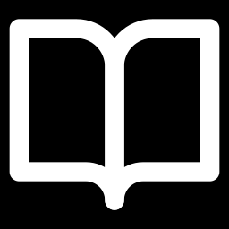
THREAT MODELING · OWASP
El enfoque OWASP de threat modeling
OWASP no impone una técnica única: promueve el marco de las 4 preguntas más los principios del Threat Modeling Manifesto — hacerlo temprano, hacerlo continuo, colaborativo, y mejor hecho que perfecto.
OWASP Threat Dragon
OWASP Top 10
OWASP ASVS
Herramienta open source: diagramas DFD + registro de amenazas con estado.
Catálogo de las amenazas más frecuentes en aplicaciones web.
Catálogo de controles de verificación para validar mitigaciones.
Seguridad en la Nube · Sesión 1
32

Slide 33
THREAT MODELING · OWASP
Ejemplo guiado con Threat Dragon
Mismo escenario de pagos, ahora con el proceso OWASP:
1
Alcance
Diagrama en Threat Dragon con trust boundaries: Internet ↔ App ↔ backend ↔ datos.
2
Identificación
Por cada elemento se registran amenazas — soporta STRIDE, CIA o LINDDUN como taxonomía.
3
Priorización
Severidad alta / media / baja por amenaza.
4
Mitigación
Cada amenaza queda con estado (abierta / mitigada / aceptada): trazabilidad directa al backlog del equipo.
Seguridad en la Nube · Sesión 1
33

Slide 34
THREAT MODELING · SÍNTESIS
STRIDE vs. OWASP: ¿cuál usar?
STRIDE
OWASP
4 preguntas + Threat Dragon + Top 10
• Taxonomía sistemática por elemento del DFD.
• Proceso ligero, colaborativo y continuo.
• Excelente para no olvidar ninguna categoría de amenaza.
• Excelente para equipos ágiles / DevSecOps.
En la práctica se combinan: proceso OWASP con taxonomía STRIDE.
Seguridad en la Nube · Sesión 1
34

Slide 35
THREAT MODELING · OWASP
Cruce con OWASP Top 10 (2021)
Categoría Top 10
En nuestro ejemplo de pagos
A01 · Broken Access Control
Elevación de privilegios (la E de STRIDE)
A02 · Cryptographic Failures
Exposición de datos de tarjeta
A03 · Injection
Inyección SQL en la API de pagos
A05 · Security Misconfiguration
Blob público, contenedores mal configurados
A07 · Identification & Auth. Failures
Spoofing de credenciales (la S de STRIDE)
A05 lo veremos aplicado directamente en el laboratorio con herramientas de postura de seguridad.
El Top 10 funciona como checklist de amenazas conocidas para complementar el modelo.
Seguridad en la Nube · Sesión 1
35

Slide 36
DE LA TEORÍA A LA PRÁCTICA
Herramientas y vista previa del laboratorio
OWASP Threat Dragon
Laboratorio guiado en Azure
Herramienta de código abierto
Trabajo colaborativo en grupos
• Diagramación de arquitectura con fronteras de confianza
Construir el diagrama de responsabilidad compartida del entorno asignado
• Aplicación guiada de la taxonomía STRIDE por elemento
• Documentación de amenazas, mitigaciones y estado
Modelar amenazas del escenario con OWASP Threat Dragon
• Formato reutilizable como evidencia de aprendizaje
Configurar una Managed Identity funcional integrando 2 componentes cloud
Seguridad en la Nube · Sesión 1
36

Slide 37
PUENTE AL LABORATORIO
De la teoría a la práctica
Concepto de la teoría
Práctica en el laboratorio
Modelo de responsabilidad compartida (Bloque 2)
Diagrama de responsabilidad compartida del entorno cloud asignado
Threat Modeling con STRIDE y enfoque OWASP
Modelo de amenazas construido en OWASP Threat Dragon
Identidades de cargas de trabajo sin credenciales (Zero Trust)
Managed Identity funcional integrando 2 componentes cloud
Trust boundaries y fronteras de confianza
Diagrama DFD del escenario con límites de confianza marcados
Least Privilege aplicado a identidades
Rol mínimo necesario asignado a la Managed Identity
Seguridad en la Nube · Sesión 1
37

Slide 38
Resumen de la sesión
El modelo de servicio elegido (IaaS/PaaS/SaaS) es una decisión de riesgo, no solo técnica.
La responsabilidad compartida debe mapearse explícitamente a activos reales — datos e identidades siempre son del cliente.
Configuración incorrecta e IAM lideran el ranking de amenazas cloud del CSA en 2024.
Least Privilege, Defense in Depth y Zero Trust son principios complementarios, no excluyentes.
STRIDE (taxonomía) y OWASP (proceso + Threat Dragon) se combinan en la práctica.
La gestión de riesgos (ISO 31000/NIST RMF) conecta el threat modeling con la priorización — se profundiza en Sesión 2.
Próxima sesión: Gobernanza, Riesgo, Cumplimiento y Arquitectura Segura

Slide 39
CIERRE
Referencias bibliográficas
Lectura obligatoria
Edwards, J. Cloud Security Fundamentals.
Lecturas complementarias
• Thompson, G. Certificate of Cloud Security Knowledge (CCSK v5) Official Study Guide.
• Dotson, C. Practical Cloud Security: A Guide for Secure Design and Deployment, 2nd Ed. O'Reilly.
• Messier, R. Learning Cloud Security: Cloud Computing and Security Architecture Essentials. O'Reilly.
• Cloud Computing Security: Strategies and Best Practices.
• Cloud Security Alliance (CSA). Top Threats to Cloud Computing 2024 (Egregious Eleven).
Recursos y documentación técnica
• OWASP Threat Modeling — owasp.org/www-community/Threat_Modeling
• OWASP Threat Dragon — owasp.org/www-project-threat-dragon
• Microsoft Threat Modeling Tool — learn.microsoft.com/azure/security/develop/threat-modeling-tool
• Shared responsibility in the cloud — learn.microsoft.com/azure/security/fundamentals/shared-responsibility
• What is Zero Trust? — learn.microsoft.com/security/zero-trust/zero-trust-overview
• MITRE ATT&CK for Cloud — attack.mitre.org/matrices/enterprise/cloud
Seguridad en la Nube · Sesión 1
39

